Slide 1
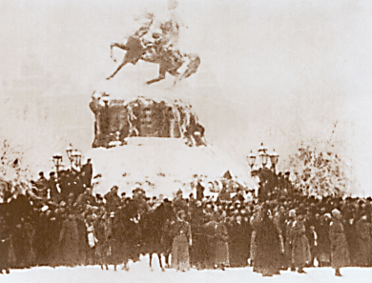
Утворення Директорії.
Державотворення
в УНР періоду Директорії

Slide 2
Актуалізація опорних знань учнів Завдання: дати стверджувальну або заперечну відповідь
1.Гетьманський переворот відбувся 29 квітня 1918р.
2.На зміну УНР було проголошено Республіку Україну.
3.В руках гетьмана зосереджувалась законодавча влада.
4.За аграрною реформою приватна власність на землю була недоторканою.
5. Обмеження свобод для робітників
6. Головою Ради Міністрів став Ф.Лизогуб.
7. Українську Академію Наук було відкрито в жовтні 1918р.
8. Першим Президентом УАН був В.Вернадський.
9.Грамоту П.Скоропадського про федерацію з майбутньою небільшовицькою Росією було оголошено 14 листопада 1918р.
10.Однією з причин падіння гетьманського режиму була відсутність дієздатної регулярної української армії.

Slide 3
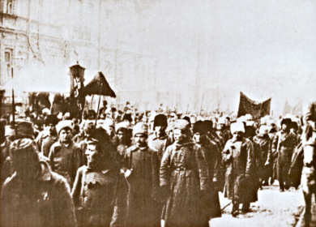
Перевір себе
1.Так
2. Ні
3. Ні
4. Так
5. Так
6. Так
7. Ні
8. Так
9. Так
10.Так

Slide 4
План уроку
1. Утворення Директорії УНР.
2. Антигетьманське повстання.
3. Ідейні засади державотворення у Декларації
Директорії УНР.
4. Державотворча діяльність Директорії УНР.
5. Історичне значення державотворчої
діяльності Директорії УНР.

Slide 5
“… повстання під проводом
Директорії - … друга
Велика Українська
Революція… листопадова
Українська Революція…”
М.Шаповал
“Велика Революція і українська
визвольна програма”.

Slide 6
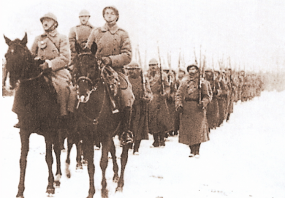
У ніч з 13 на 14 листопада 1918 р. в Києві на засіданні Українського Національного Союзу створено орган УНР – Директорію.
Директорія УНР- тимчасовий орган державної влади УНР, створений для керівництва повстанням проти гетьмана П.Скоропадського. Після перемоги – найвищий орган державної влади УНР.

Slide 7
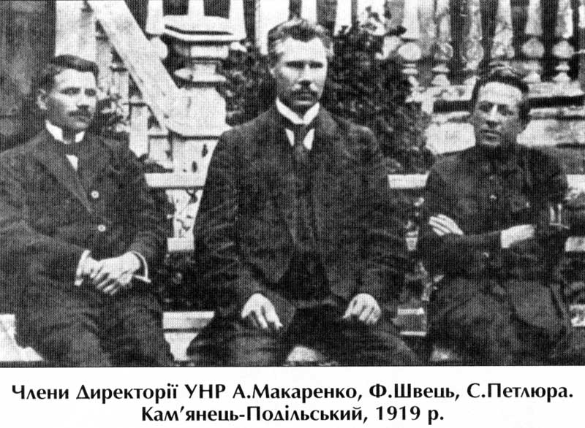
Склад Директорії
Голова – В.Винниченко
Члени:
С.Петлюра
П.Андрієвський
А.Макаренко
Ф.Швець

Slide 8
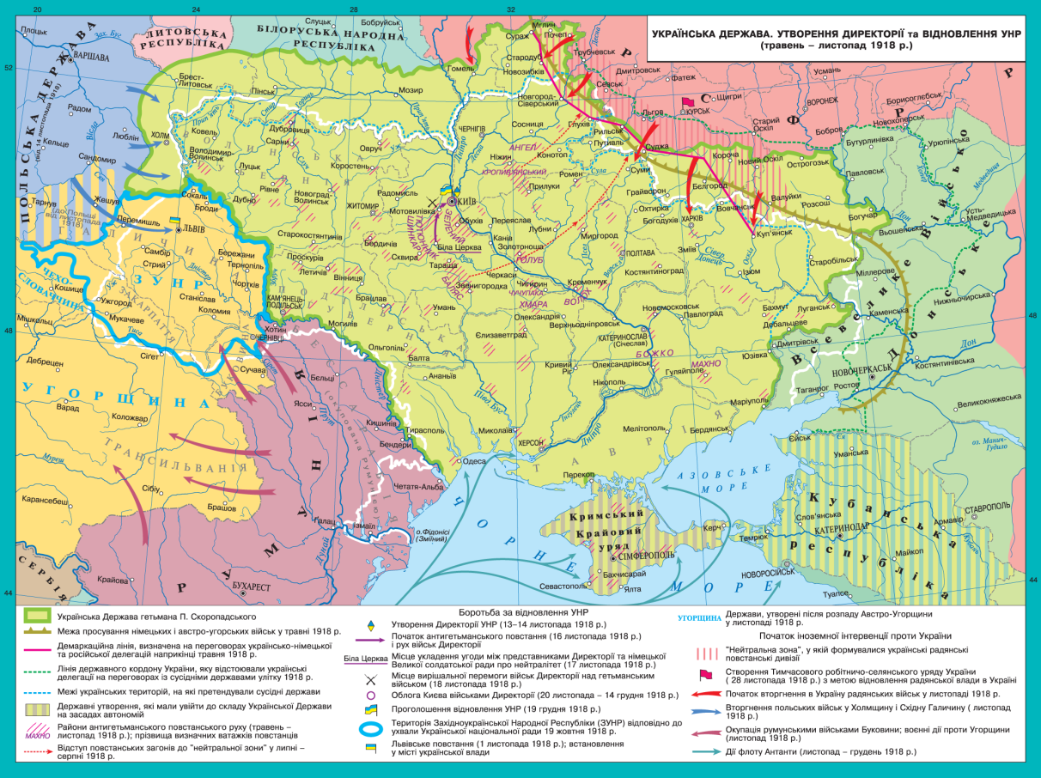
15 листопада 1918р. – початок повстання.
18 листопада 1918р. – вирішальний бій під Мотовилівкою.
14 грудня 1918р. – вступ до Києва військ Директорії.
18 грудня 1918р. – прибуття Директорії до Києва.
26 грудня 1918р. – сформовано уряд – Раду Народних Міністрів.
Notes:
Центром повстання було обрано м. Білу Церкву, де проходили переформування очолювані Є. Коновальцем січові стрільці і звідки планувалось розпочати наступ на Київ. Після звільнення з-під арешту туди прибув С. Петлюра. В. Винниченко залишився у Києві, щоб підготувати відозву до населення від імені Директорії. Створений у Києві для кординації дій в умовах антигетьманського повстання Український революційний комітет оприлюднив одночасно з грамотою П. Ско­ропадського про федеративний союз "Відозву до населення" (написану В. Винниченком). Одночасно з Білої Церкви
С. Петлюра розіслав свій Універсал, підписавши його - "Головний Отаман військ України". Так з перших годин почали виявлятись розбіжності між керівниками Директорії В. Винниченком та С. Петлюрою

Slide 9
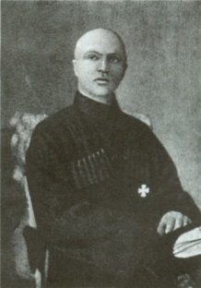
Зречення гетьмана П.Скоропадського.
“Я, гетьман усієї України, протягом семи з
половиною місяців прикладав усіх своїх сил,
щоб вивести край з того тяжкого
становища, в якім він перебуває.
Бог не дав мені сил справитись
із цим завданням, і нині я,
з огляду на умови, які тепер
склались, керуючись виключно
добром України, відмовляюся
від влади”.
14 грудня 1918р

Slide 10
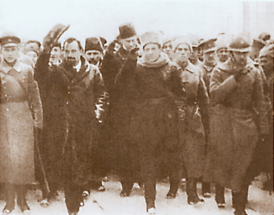
С.Петлюра та В. Винниченко. Київ, грудень 1918р.
Notes:
Таким чином, зречення гетьманським урядом влади, вступ до Києва військ Директорії, парад повстанських військ на Софійському майдані на чолі з С. Петлюрою верхи на білому коні - все це поставило крапку в історії гетьманського режиму й знаменувало новий етап революції - відновлення Української Народної Республіки.
«Антигетьманське повстання, боротьба за повалення режиму П. Скоропадського, відновлення УНР цілком обґрунтовано вважається однією з вищих точок розвитку Української революції, одним із переломних її рубежів", - зазначає сучасний історик та політолог Солдатенко В. у своїй праці "Українська революція. Історичний нарис".

Slide 11
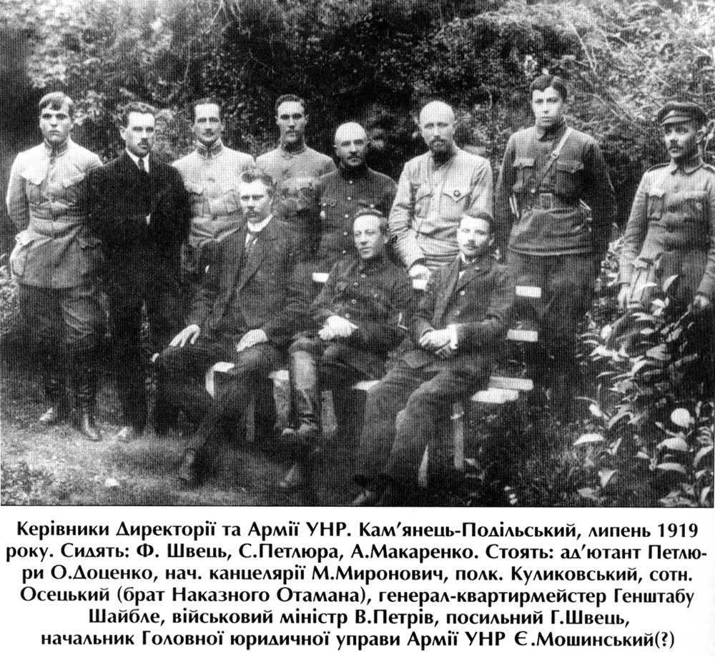

Slide 12
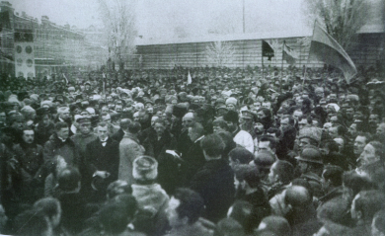
Проголошення Декларації Директорії на Софійському майдані. 1918р.

Slide 13
"...До повного вирішення земельної реформи... всі дрібні селянські господарства і всі трудові господарства залишаються у руках попередніх їх власників непорушними, а решта земель переходить у користування безземельних і малоземельних селян... ця постанова стосується також монастирських, церковних і казенних земель...
...Директорія одмінила всі закони і постанови гетьманського уряду у сфері робітничої політики. Відновлено восьмигодинний робочий день. Знов колективні договори, право коаліцій і страйків, також усю повноту прав робітничих фабричних комітетів...
...Директорія є тимчасова влада революційного часу... Директорія передасть свої повноваження тому ж самому народові... право управління й порядкування належить тільки тим класам, які є і основою громадського життя, які творять матеріальні та духовні цінності, які кров'ю та життям своїм вступили до боротьби з руйнуючими силами сучасного ладу... Влада в УНР має належати лише працюючим класам - робітництву та селянству... Так звані "пануючі класи", класи земельної промислової буржуазії доказали свою цілковиту нездатність в управлінні державою... було злочинним допустити ці класи до участи в правлінні країною... ці класи не мають права голосу порядкуванню державою...
...Директорія пропонує трудовому селянству вибрати своїх делегатів на Конгрес Трудового Народу України... Міському робітництву вибрати своїх делегатів на Конгрес Трудового Народу України...
...Трудовій інтелігенції: робітникам на полі народної освіти, лікарським помічникам, народним кооперативам, служачим у конторах так само вибирати своїх представників на Трудовий Конгрес.
...Конгрес матиме всі верховні права і повновласть вирішувати всі питання соціальної економічного та політичного життя Республіки...Трудовий Конгрес має вирішити форми влади як на місцях, так і в центрі...
...всі зусилля Директорія направить на таку організацію народного господарства... яка не знає ніякого гніту і визиску...
...буде знищено всі форми спекуляції... пильно дбатиме, щоб трудові маси були задоволені предметами першої необхідності (шкури, мануфактури, залізних виробів, іншого краму, а так продуктів споживи)...
...у сфері міжнародних відносин Директорія стоїть на ґрунті цілковитого нейтралітету і бажання мирного співжиття з народами всіх держав...
(3 Декларації Директорії УНР від 26 грудня1918р.).

Slide 14
Внутрішня
політика
Директорії УНР
Законодавча
сфера
Аграрне
питання
Промислова й
робітнича
політика
Відновлення чинності законів УНР;
Законодавчу владу передано Трудовому конгресу;
Створення уряду – Ради Народних Міністрів;
- Конфіскація поміщицьких земель;
Земельні наділи до 15 десятин не конфісковувалися;
- Термін і порядок розподілу землі не визначався
- Відновлено 8-годинний робочий день;
Встановлення робітничого контролю на підприємствах;
Право на укладення колективних договорів, проведення страйків;
План першочергової допомоги безробітним.

Slide 15
Внутрішня політика Директорії носила суперечливий характер
Метод «ПРЕС»
1. Я вважаю, що…
2. … тому, що…
3. … наприклад, …
4. Отже (тому), я вважаю …

Slide 16
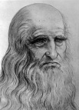
Якщо запастися терпінням і виявити старання, то посіяні насіння знання неодмінно дадуть добрі сходи. Навчання корінь гіркий, так плід солодкий.
Леонардо да Вінчі
ДОМАШНЄ ЗАВДАННЯ
Опрацюйте текст параграфа.
Заповніть порівняльну таблицю "Успіхи та прорахунки у процесах державотворення в Україні "за схемою:
 | Доба Цент Доба УЦР | Гетьманат | Директорія УНР
Успіхи
Прорахунки

